Slide 1
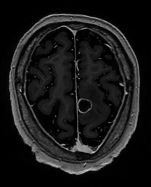
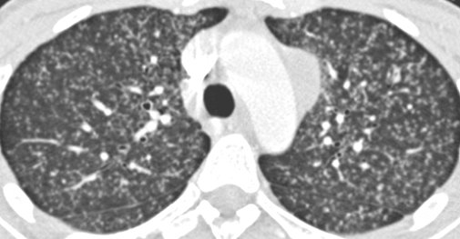
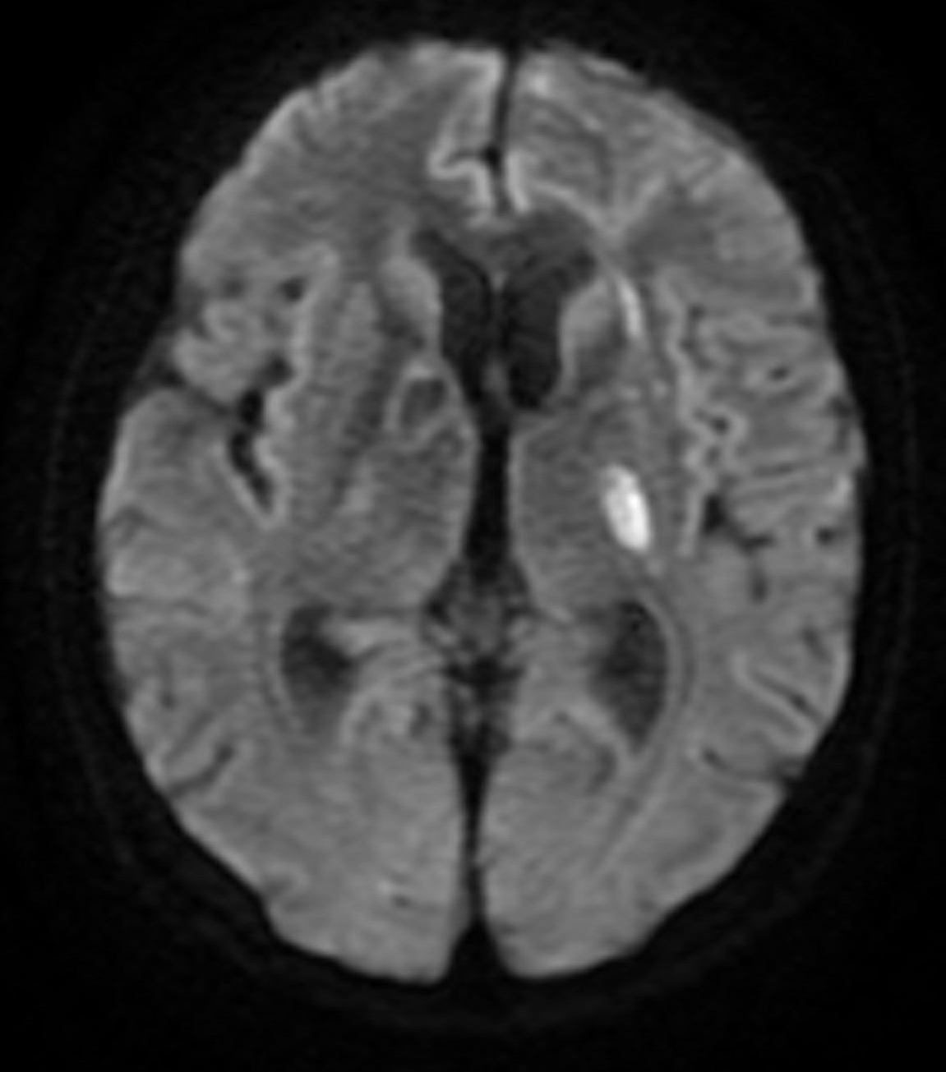
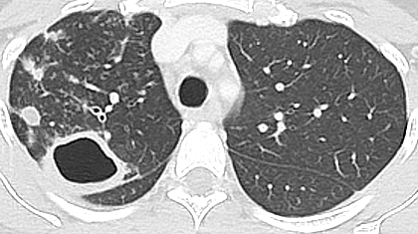
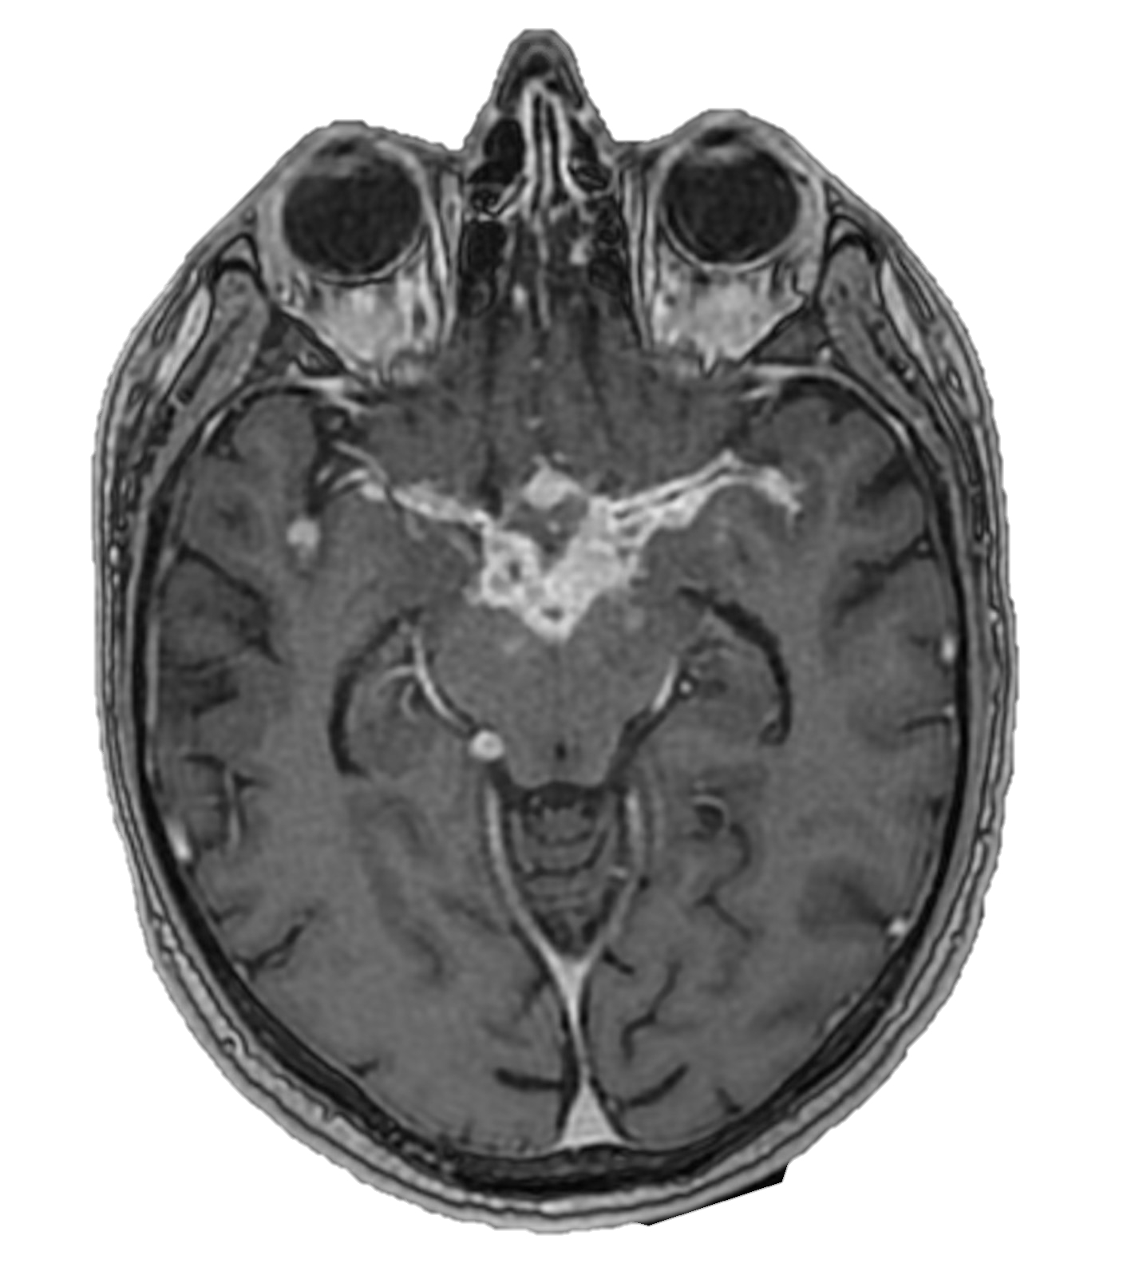
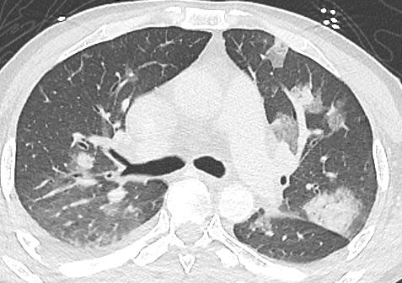
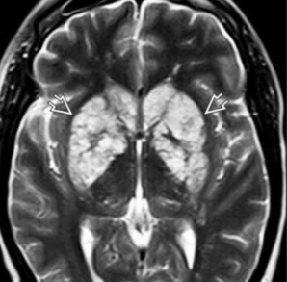
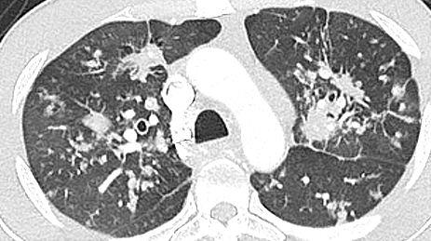
Patterns infectieux pulmonaires ou encéphaliques
Abcès, microabcès
Micronodules, miliaire
Scanner thoracique
IRM encéphalique
Infarctus
Nodules excavés
Méningite basale
Nodules
Condensations avec « halo »
Pseudokystes
Notes:
1 3

Slide 2
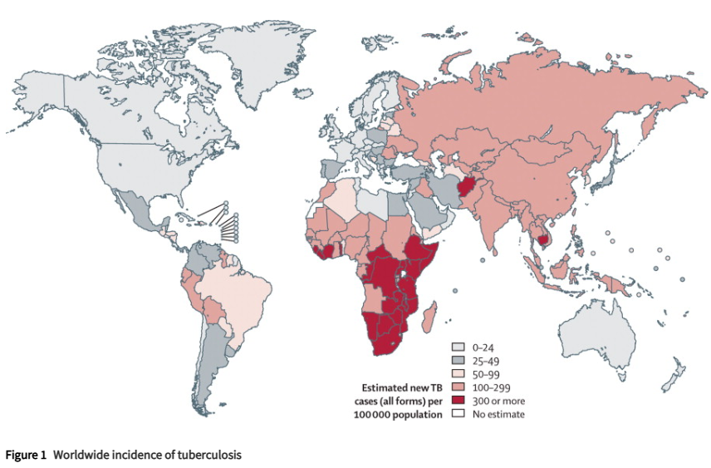
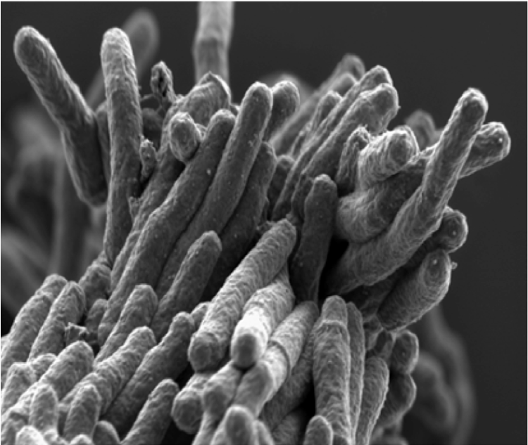
Epidémiologie
Tuberculose, quelques chiffres dans le monde :
10 700 000 nouveaux cas en 2024
Augmentation entre 2020 et 2023 mais tendance récente à l’inversion de l’incidence
1 250 000 décès
Répartition géographique :
Asie du Sud-Est, Pacifique occidental et Afrique
87% des cas concentrés dans 30 pays à forte endémie
Forme pulmonaire dans 85% des cas
Atteinte du système nerveux central (rare mais très grave) :
  2 à 5 % des patients atteints de tuberculose
  Jusqu’à 10% chez les patients coinfectés VIH/tuberculose
VIH : Virus de l'Immunodéficience Humaine

Slide 3
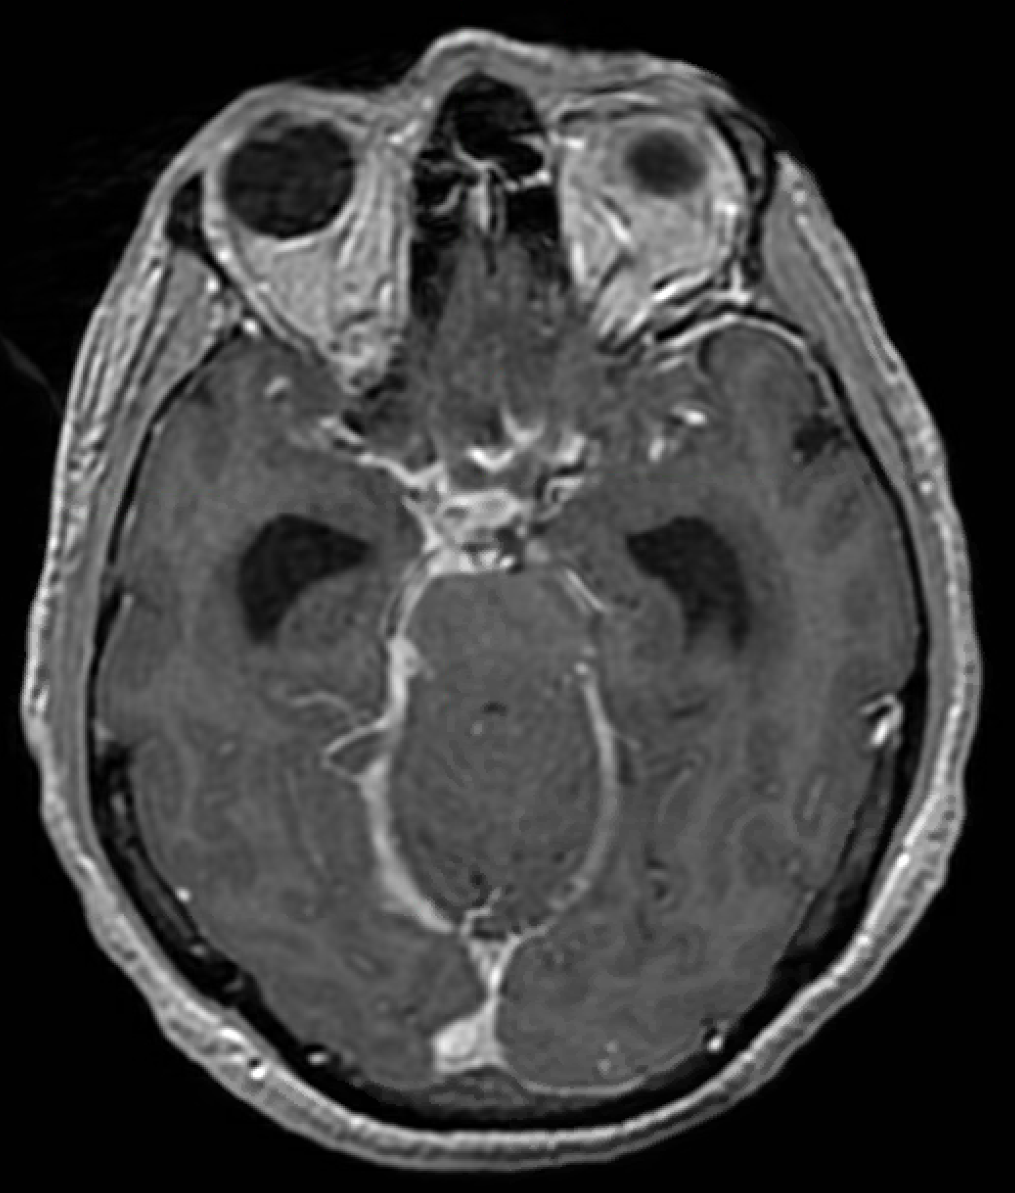
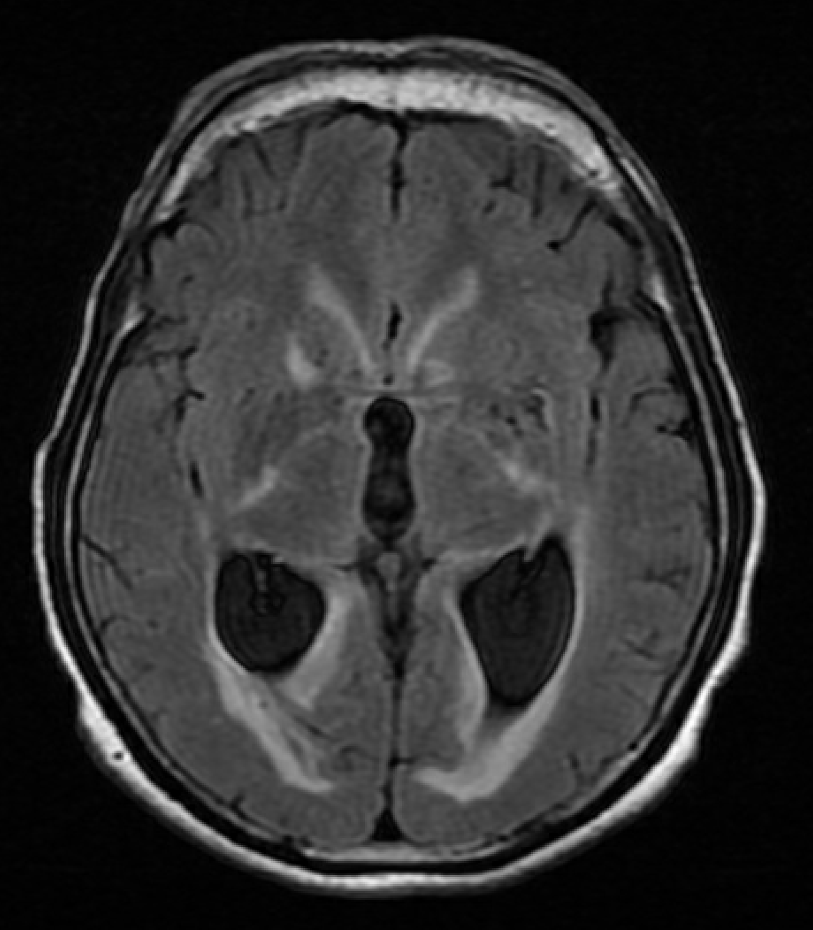
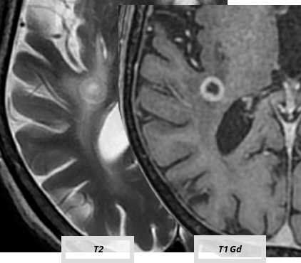
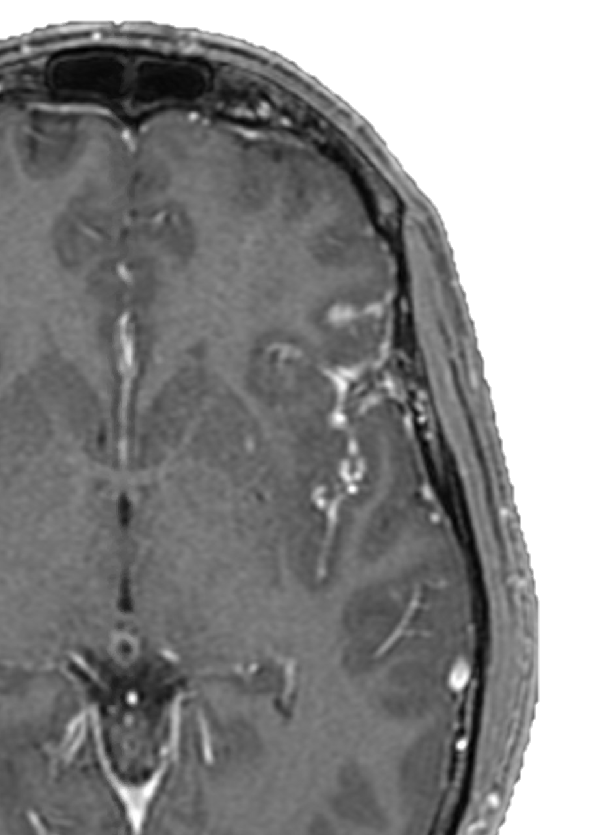
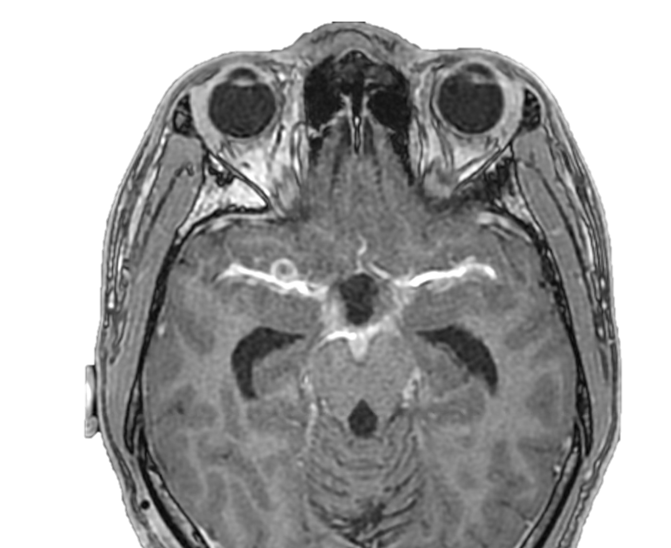
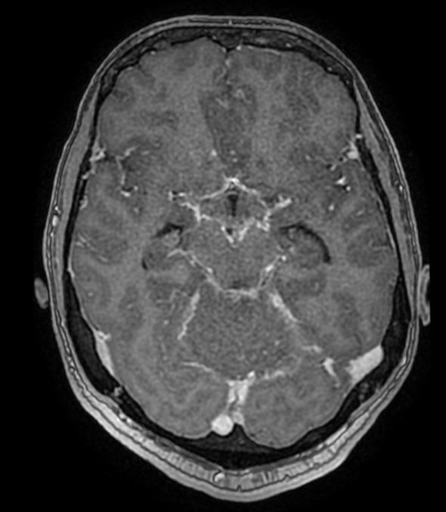
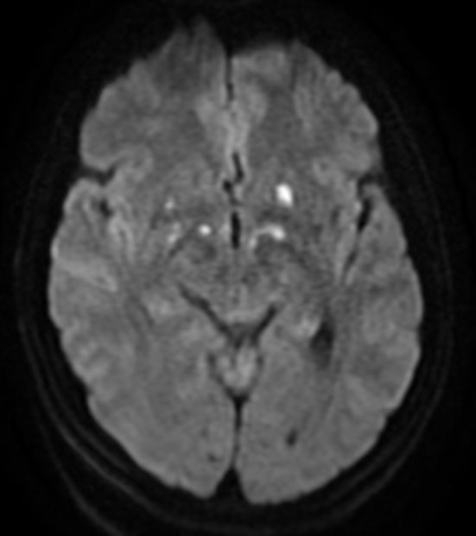
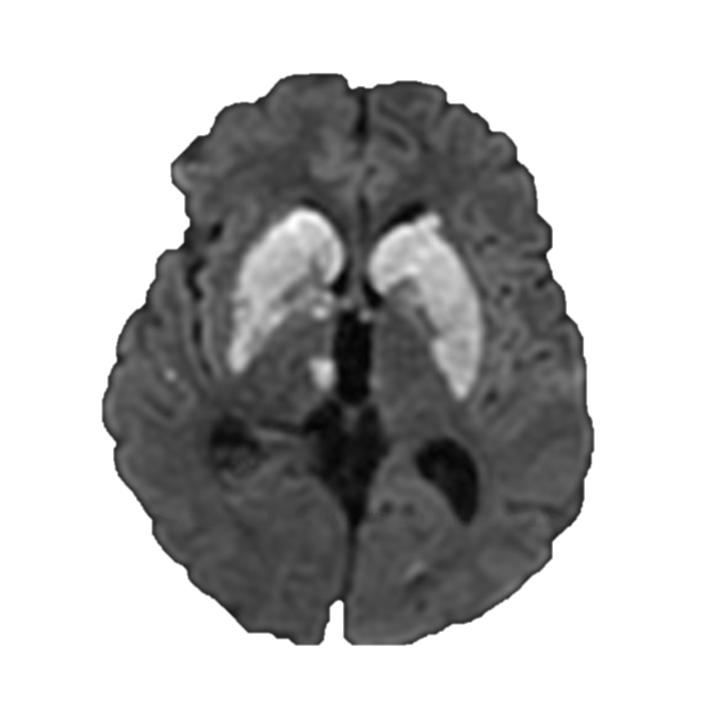
Tuberculose cérébro-méningée
T1 Gd
FLAIR
Leptoméningite : forme la plus fréquente de tuberculose cérébro-méningée
Tuberculome : 2ème atteinte en fréquence
Triade caractéristique :
méningite basale + hydrocéphalie + infarctus profonds
Cornes temporales > 3mm (signe précoce d’hydrocéphalie)
Résorption transépendymaire
T1 Gd
DWI
DWI
T1 Gd
Atteinte des citernes de la base, des fissures sylviennes
Leptoméningite basale
Ischémies récentes
Ischémies récentes (tubercular zone)
T2
T1 Gd

Slide 4
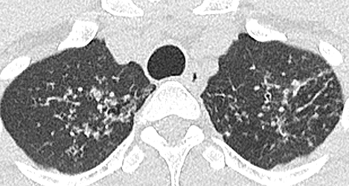
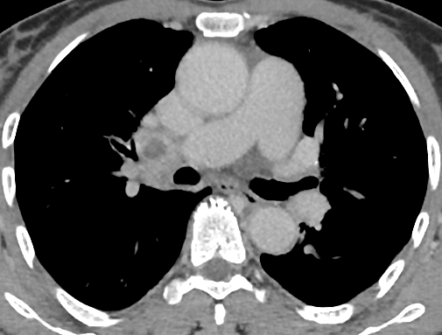
Tuberculose pulmonaire
Micronodules en arbre en bourgeon : dissémination endobronchique
  Lésions actives
  Haute contagiosité
Cavitation : forte charge bacillaire
  Parois épaisses, siège apical ++
Micronodules des apex pulmonaires
Lésion excavée (caverne)
Pattern différents selon la forme
Miliaire : dissémination hématogène
Forme primaire
Forme post-primaire
Cavitations apicales
Nodules et micronodules centrolobulaires
Miliaire
Micronodules diffus
Distribution aléatoire
Condensations
Adénomégalies nécrotiques
Adénomégalie nécrotique

Slide 5
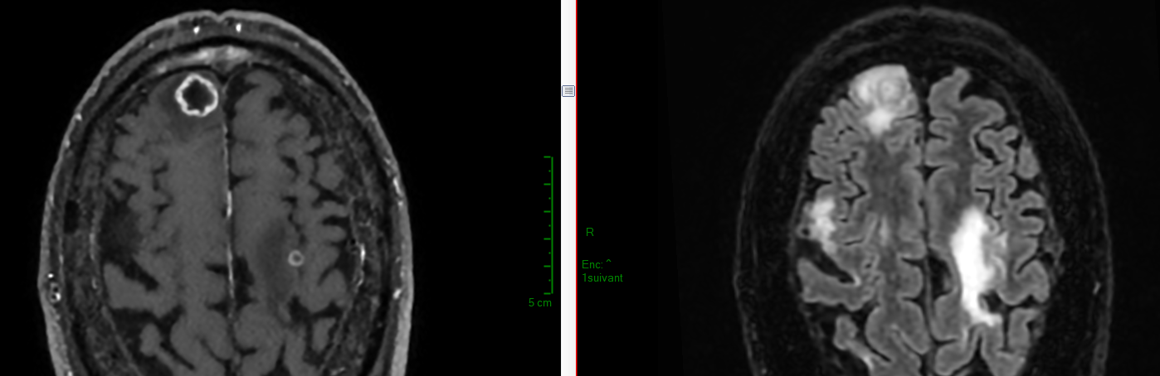
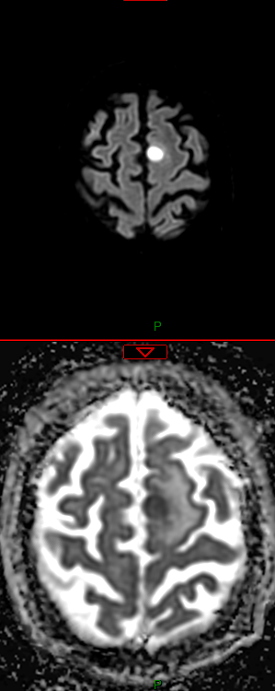
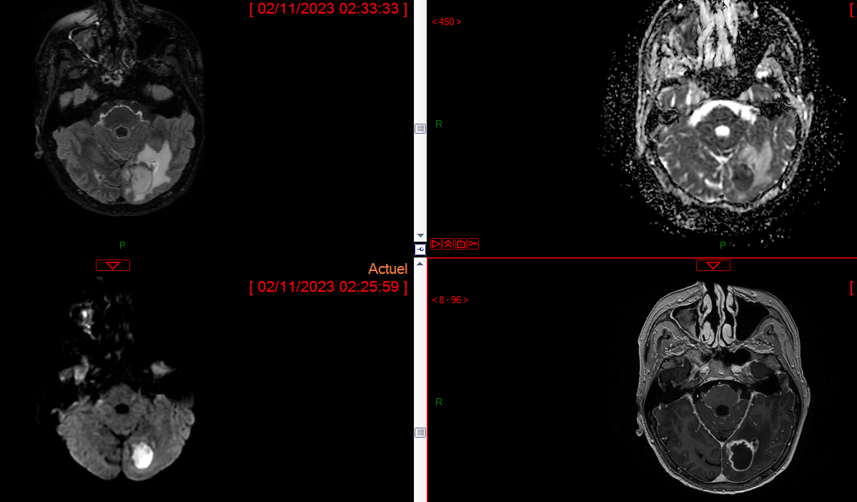
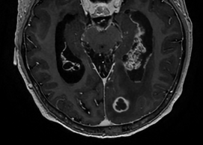
Nocardiose cérébro-méningée
Lésions nodulaires et multiloculées
Rehaussement annulaire
Restriction de diffusion centrale
Souvent multiples
Œdème vasogénique important
Mortalité : 30-50%
Récidive possible
T1 Gd
FLAIR
Lésions annulaires multiples
Diagnostics différentiels :
Abcès à pyogènes, toxoplasmose, métastases, etc.
Diffusion
ADC
Diffusion
T1 Gd
T1 Gd
Restriction de diffusion centrale
Nocardiose rompue dans le ventricule latéral
T2
T1 Gd

